Slide 1

作業系統 基本概念

Slide 2

Operating System
組織其他軟體在硬體上的執行操作
Process tree : 表示各行程間的關係
Software
Operating system
Hardware
API,
Shell

Slide 3
行程管理 Processing Management
● 行程 ( Process ) → 應用程式執行單位
● 排程 ( schedule ) → 計算分配資源的過程
● 執行緒 ( Thread ) → 包含在行程之中，是行程實際運作的單位
● 一顆CPU同一時間只可執行一個行程
● 行程管理 → 快速切換個行程，使程式表面上看起來同時執行

Slide 4
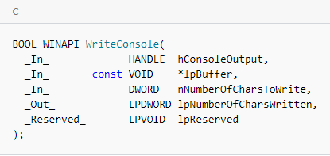
API
An API is a set of functions or procedures used by computer programs to access operating system services, software libraries, or other systems
Example: WriteConsole function
Writes a character string to a console screen buffer beginning at the current cursor location.

Slide 5
OS
SHELL
PROCESS
EX : CMD command line

Slide 6
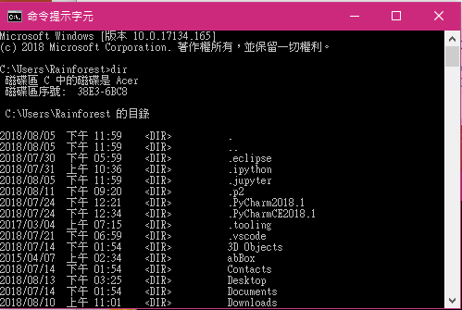

Shell
Shell :
作業系統提供特定指令( ex: cd, dir )
，使用者可透過指令，進行計算、開啟其他軟體應用程式
Ex :
DOS
父行程: cmd.exe
子行程: simcity.exe
現已被圖示介面取代

Slide 7
執行程式
> cd abc ( cd 只有在 shell 有用，在其他地方無 cd 的用法 )
在 shell 執行其他應用程式 ex : python
> python abc.py
先看是不是內建指令
若不是內建指令，則在當前資料夾，找有沒有執行檔
若沒有執行檔，接下來會去看環境變數 PATH ，按照順序去看，找到就去 run
Current directory
xxx.pdf
( window 點擊兩下即可執行，因為有 registry 找相對應程式 )
( mac 則須看權限 )

Slide 8
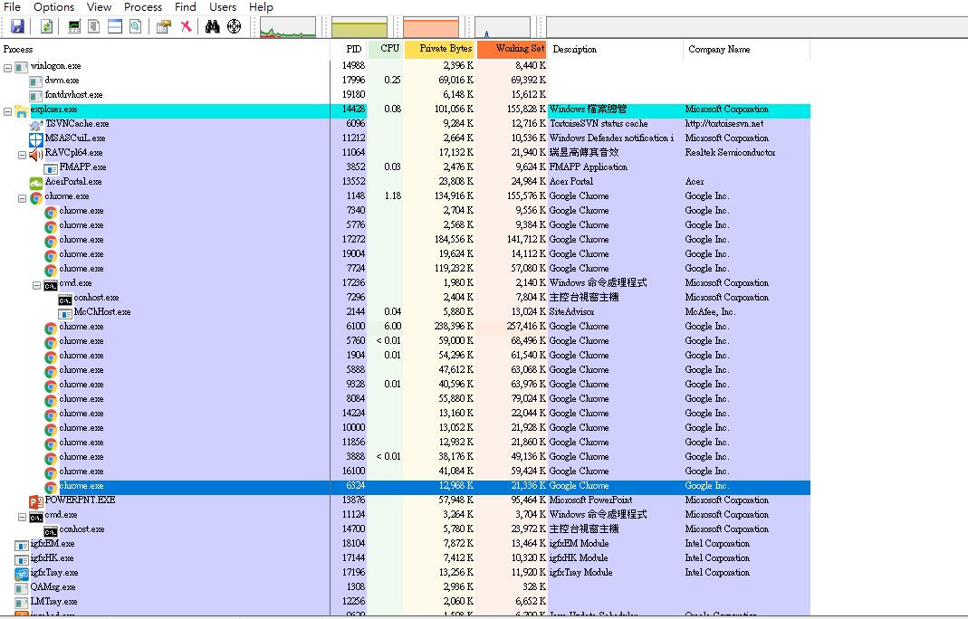
例 1 : 以桌面應用程式 Chrome 為例 :
explorer.exe → chrome.exe → chrome.exe(各分頁)
Process ID

Slide 9
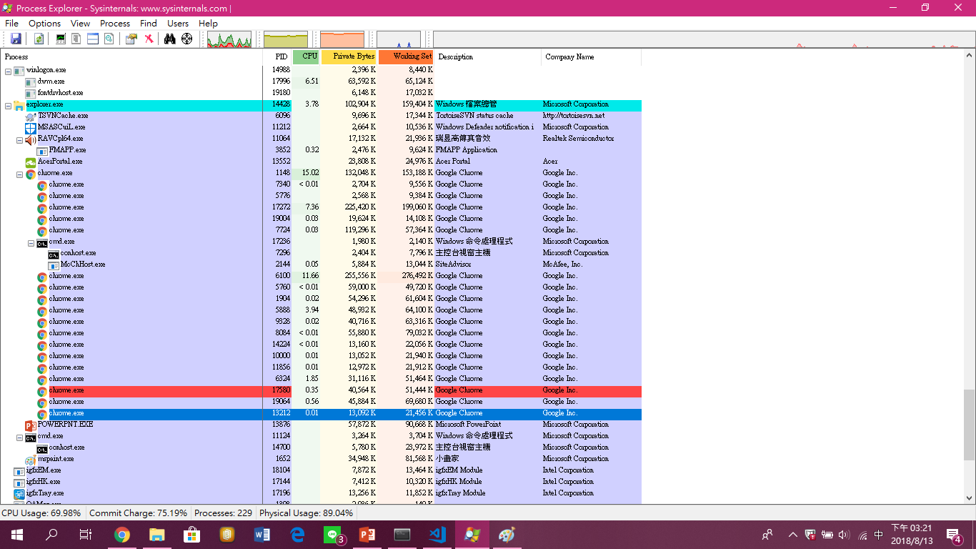
若關閉一分頁，其行程以紅色標示後，即從行程列去除

Slide 10
命令提示字元的基本應用
輸入執行檔( .exe ) + 空格 + 欲開啟的檔案( parameter )
凡出現空格，空格後項即為前項的參數
我們可輸入 python filename.filetype 即可以 python執行檔案，是因為我們已設置了環境變數 ( PATH ) 新增路徑，固可直接省略完整路徑
C:\Users\UserName…\python.exe
省略

Slide 11
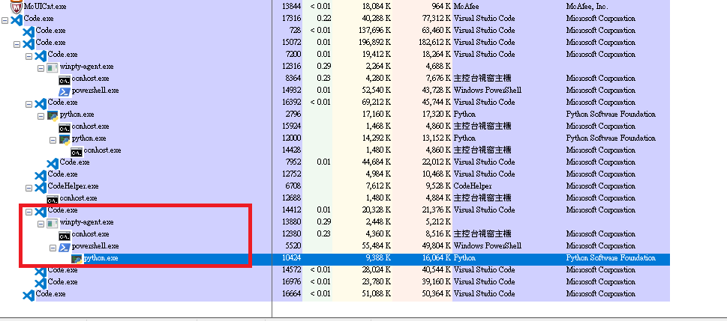
例 2 : 當以 VS Code 執行檔案: 父行程: VS Code 子行程: python.exe

Slide 12
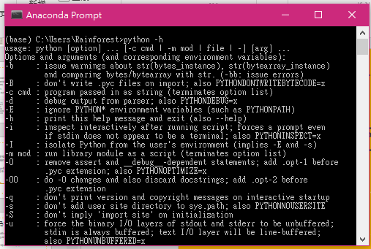
基本小補充
[ ] : 選擇性可填入的參數
< > : 必須填入才可執行
詳細可參考
Wiki 上的 Command、Docs 說明慣例
(在練習5的相關學習資源可找到)

Slide 13
以 PPTRename為例
usage: PPTRename.py [-h] paths [paths ...]
PPTRename.py: error: the following arguments are required: paths
python PPTRename.py C:\Users\UserName\...\PPTName

Slide 14
與 shell 的互動
DOS:
init
shell(互動): 接收輸入 (input) 以及回復 (respond)
像 Windows 的 cmd.exe, PowerShell
Linux 執行 bin/bash, bin/sh 以及 C shell, Z Shell
OS:
Kernel 執行各行程，
其中行程序為 1 的為設定初始(__init__)

Slide 15
常見指令
> : 將結果輸出到後方位置中
pl > a.txt
pip freeze > requirements.txt
>> : 將結果加在後方檔案中(append)
ls >> a.txt
< : 將後方的內容輸入到前方，覆蓋(replace)
pl < a.txt
xx<a.txt
| : 以 | (pipe) 分隔操作特殊指令
pl | find “a”| more
ps -aux|more

Slide 16
標準輸出/輸入/錯誤輸出(standard stream)
在程式執行前，已先完成電腦程式和環境間輸入與輸出的連接，可以透過 redirect/pipeline 改變途徑
stdin :輸入至程式的資料
stdout :把資料寫出來
stderror :輸出錯誤訊息或診斷

Slide 17
標準輸出/輸入/錯誤輸出(standard stream)
環境變數(environment variable)
子行程繼承父行程的變數 → 父行程可以決定子行程的輸入及輸出位置
有時輸出同樣的 stdout，但受限於編碼不同，顯示結果看起來不一樣
ex: 因為過往 cmd 不支援 uft-8 編碼，在 VSCode 可以正常顯示的 stdout 變成亂碼
例如: cmd 我們輸入 code . 可以在 VSCode 編輯
VSCode 可以在VSCode 的 console 視窗，看到 stdout 的結果
python

Slide 18
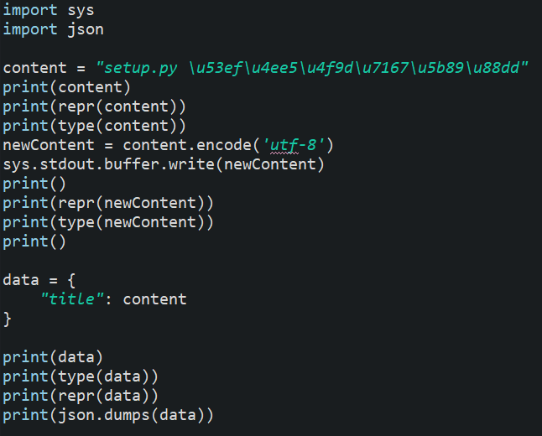
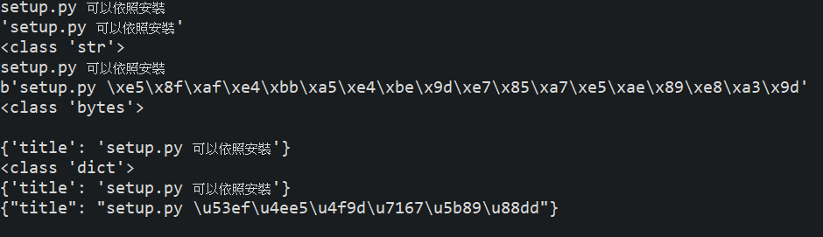
編碼訊息
命令提示字元過去的 stdout 字串接受 ASCII 或 unicode ，所以當 content 是 unicode 時，輸出顯示出來則是正確的文字
若轉為 utf-8 則會無法解讀顯示的問題，這時可以 repr() 印出原資料內容；不過現在都能統一相容，不會有這類問題

Slide 19
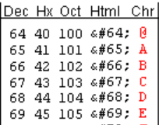
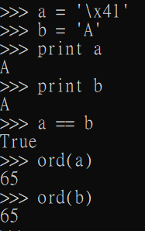
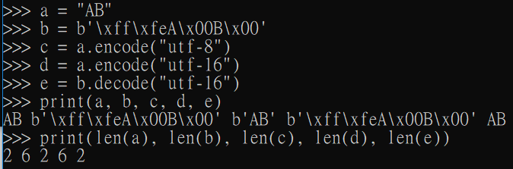
Python 2 命令提示字元中，輸出可以按照 ASCII 對照表，表達字串
Python 3 字串是 unicode 物件

Slide 20
shell, terminal, console
shell: 執行程式(cmd.exe)
terminal: 遠端裝置去開啟 shell
console: 輸出(stdout)
input
terminal
(ex:PuTTY)
SSH
Server
shell
output

Slide 21
參考資料
https://www.quora.com/What-is-the-connection-between-hardware-and-software-in-computers-What-makes-them-in-harmony-to-interact-with-each-other-What-interacts-with-what
https://www.simplified.guide/linux/view-process-tree
https://stackoverflow.com/questions/12132260/what-is-the-difference-between-shell-kernel-and-api
https://bbvaopen4u.com/en/actualidad/apis-dummies-five-easy-ways-know-more-about-them

